Slide 1
Global Innovation Award (GIA)
By Team 3659 NeXt Gen

Slide 2
NOTă
Global Innovation Award s-a terminat după sezonul 2022.

Slide 3
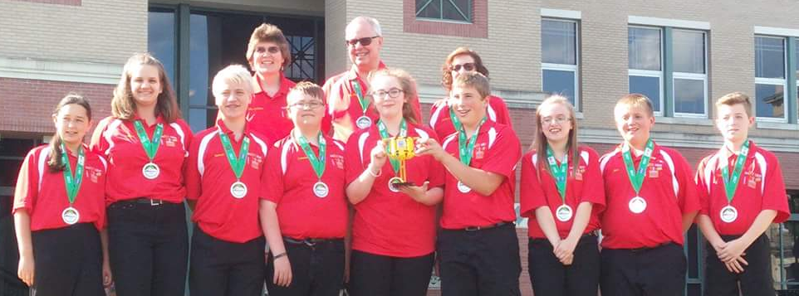
Să cunoaștem autorii
NeXT Gen sunt o echipă a școlii din Garrett County, Maryland cu 13 ani experiență în FIRST LEGO League (incluzând participarea la Turnee internaționale).
Ei au câștigat primul loc în 2013 Global Innovation Award.
Au câștigat Top 20 GIA Semi-Finalist în 2017pentru soluția inovativă, BeeHaven.
În plus, au câștigat primul loc Soluția Inovativă la Mountain State Invitational în 2017.

Slide 4
Nominalizare și procesul de aplicare
Cele mai multe regiuni nominalizează cele maii bine clasate echipe pentru the Innovative Solution Award de la campionatul Statului respectiv.
Odată nominalizați, va trebui să completați o aplicație ( cu termen la sfârșitul lui Martie)
Pe baza aplicației, primele 20 de echipe sunt invitate la Global Innovation Award Event în Washington, D.C. in June.
Pentru mai multe informații despre nominalizările GIA vizitați: https://www.firstinspires.org/robotics/fll/global-innovation
Cerințele aplicației
Identificarea problemei
Dezvoltarea soluției
Inovație
Implementare
Informațiile aplicației postate public
Descrierea echipei
Soluția Inovativă

Slide 5
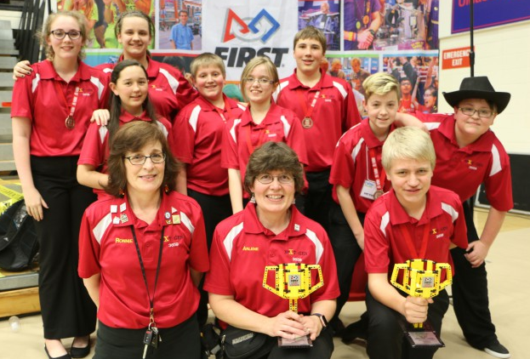
Secțiunea identificarea problemei
Privire de ansamblu: Descrie problema și de ce voi ați încercat să o rezolvați (200 de cuvinte maxim)
Descrie clar problema pe care încerci să le rezolvi, motivul pentru care echipa încearcă sp rezolve această problemă și de ce e relevantă pentru echipă. Aici nu sunt incluse informații despre soluție.
Descriere detaliată: Descrie soluția, cum funcționează, cum rezolvă problema (300 de cuvinte maxim)
Echipa trebuie să descrie soluția ei în așa fel încât să fie înțeleasă de jurați. Nu e necesar să fie foarte tehnic deoarece sunt maxim 300 de cuvinte. Fă ca fiecare cuvânt utilizat să conteze. Asta este una din cele mai dificile descrieri. Uită-te la ce are echipa de inclus și include acele părți dar salvează alte părți care nu trebuie neapărat să fie incluse în descriere pentru a le include altundeva în aplicație.
Problem Identification

Slide 6
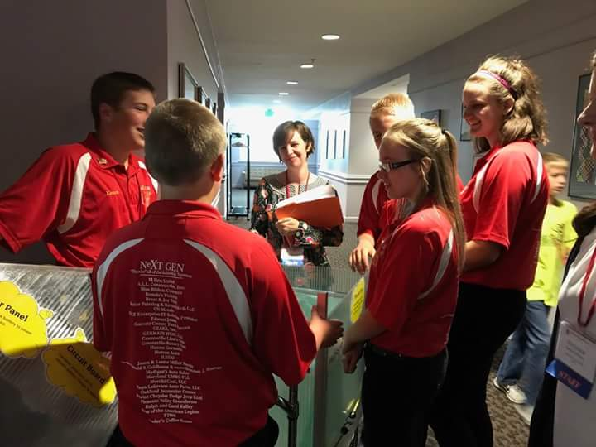
Secțiunea inovație
Aici echipa are la dispoziție 500 de cuvinte pentru a explica cum soluția voastră rezolvă problema într-un mod nou sau îmbunătățit față de soluția existentă.
Include soluțiile existente și de ce ele nu funcționează, de ce soluția echipei tale funcționează, ce face soluția ta să funcționeze, ce face soluția să fie inovativă și care sunt beneficiile soluției.
Aici trebuie să menționați 3 caracteristici inovative ale soluției care ajută. Prin caracteristici inovative, înțelegem ce face soluția echipei să fie a echipei? Cum este diferită de orice altă soluție existentă?
Odată ce echipa are caracteristicile inovative listate, utilizează-le pe acelea ca structură a descrierii. Apoi echipa poate să împartă descrierea în paragrafe multiple. Noi recomandăm să utilizați metode științifice. Include ipotezele care presupun întrebarea dacă și apoi afirmațiile.
Innovation

Slide 7
Secțiunea de dezvoltare a soluției
Echipa are la dispoziție 500 de cuvinte să descrie cum vor dezvolta soluția, pașii pe care îi vor urma pentru a rafina, evalua, verifica soluția găsită și cum vor îmbunătăți soluția după primirea feedback-urilor de la experți/perofesioniști. Aici vă recomandăm să utilizați metode științifice ca structură a descrierii. Include următoarele:
Problema
Cum echipa a căutat problema și soluțiile existente
Ipotezele
Cum echipa a construit și modificat prototipurile
Cum echipa a testat prototipurile și ipotezele prin experimentare
Care sunt planurile echipei pentru a îmbunătăți în continuare soluția
Dezvoltarea soluției
Image Credit: https://garrettcountyschools.org/public-information/news/2017/05/local-youth-recognized-for-innovation-as-first-lego-league-global-innovation-award-presented-by-xprize-semi-finalist

Slide 8
Secțiunea implementare
Echipa are la dispoziție 500 de cuvinte să explice cum soluția găsită va fi implementată, ce factori trebuie luați în considerare (cost, materiale, producție, cercetare de piață), cum se va determina fezabilitatea, planul de marketing, dacă se va obține sau nu un patent provizoriu și dacă iau în considerare obținerea unui patent final pentru soluție.
Recomandăm, deîndată ce echipa determină un cost al soluției sale, să întrebe experții/profesioniști care ar putea să utilizeze soluția, ce părere au despre cost, dacă e prea scump sau dacă merită costul sau dacă ar cumpăra așa ceva.
Discutați ca o echipă cine e target-ul pe piață (clienții), cui s-ar adresa și cercetați.
Cercetați și/sau vorbiți cu experți /profesioniști în producție, marketing, patente.
Cercetați diferența între patentele provizorii și patentele definitive.
Învață cum să aplici pentru ele.
Implementare

Slide 9
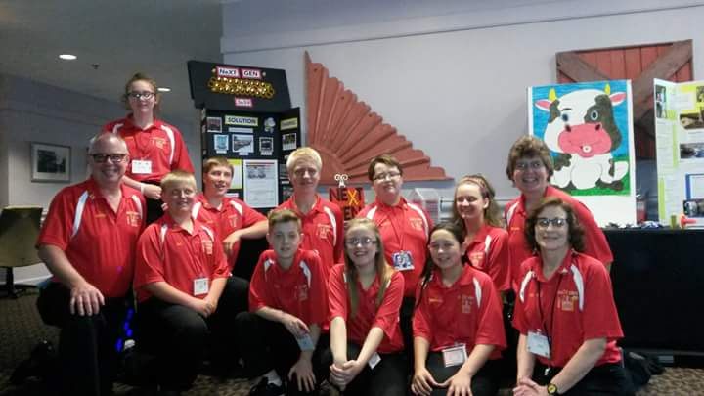
Secțiunea website-uri publice
Ca parte a aplicației, echipa crează descrieri care nu vor fi evaluate de jurați. Descrierile celor 20 semi-finalists sunt publicate pe FIRST LEGO League Global Innovation Award website
Descrierea echipei : Scurtă descriere a echipei, fără informații personale (500 cuvinte maxim)
Scrie o descriere a echipei, unde v-ați format, ce ați făcut ca echipă în acest sezon, ce v-a plăcut la FLL, cam ceea ce ca echipă doriți să împărtășiți cu ceilalți.
Soluția Inovativă Publică: Descrierea problemei și cum soluția voastră inovativă o rezolvă (300 cuvinte maxim)
Descrie pe scurt problema, de ce ați ales-o, care este soluția voastră și cum rezolvă problema.
Descrierea problemei
Soluția Inovativă

Slide 10
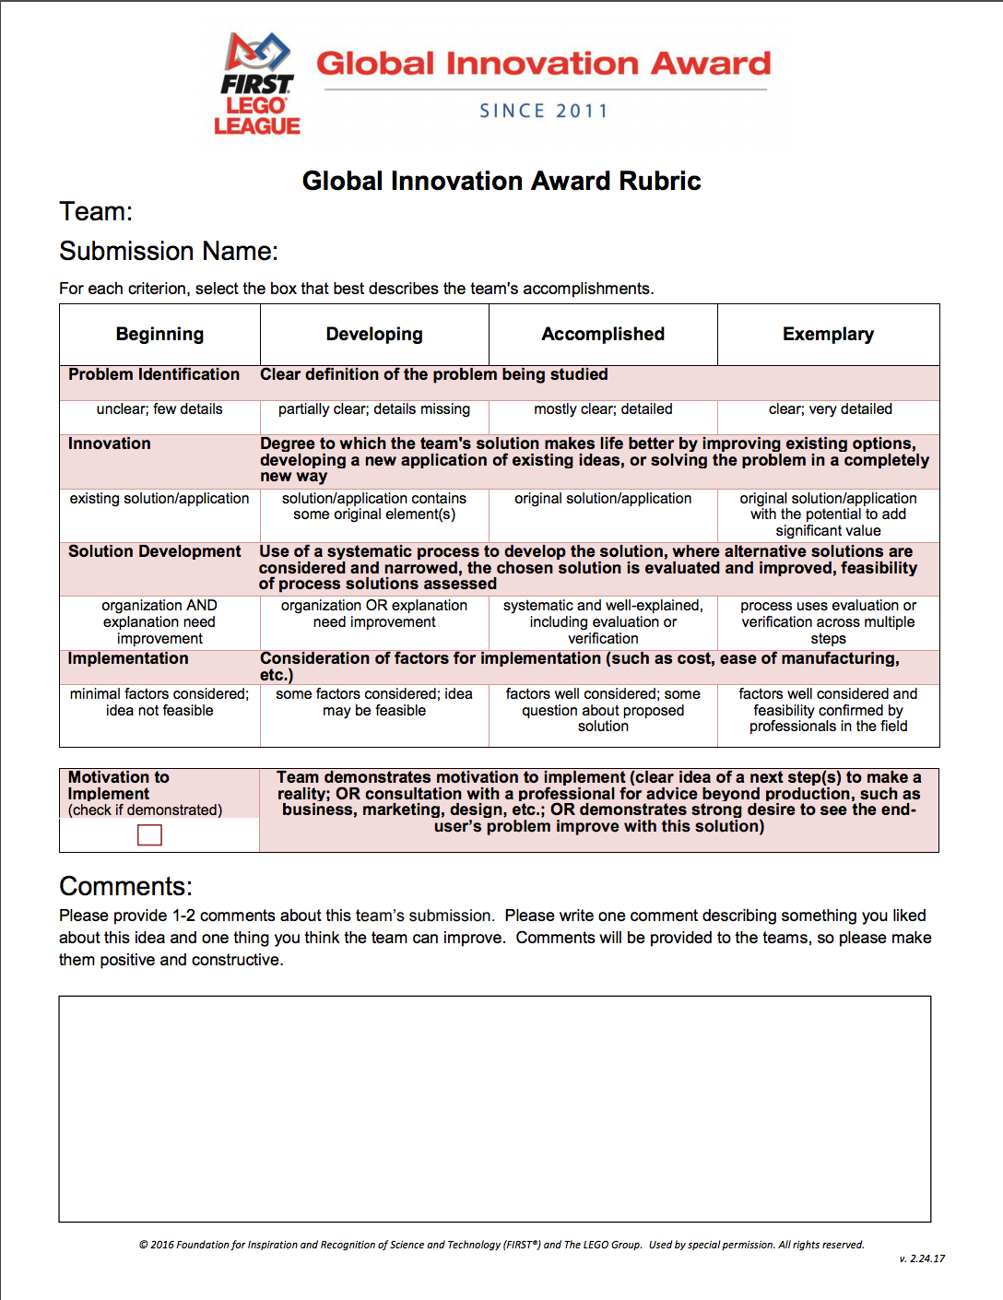
Să înțelegem rubrica GIA
Identificarea problemei: Echipa trebuie să explice clar problema pe care a ales s-o rezolve. Cu toate acestea, trebuie descrierea să fie de ajuns de detaliată pentru a înțelege de ce este o problemă.
Inovație: Echipa trebuie să ecplice de ce soluția este originală, inovativă, și cu un impact mare asupra altora.
Dezvoltarea soluției: Echipa trebuie să cunoască întregul proces despre cum soluția a fost dezvoltată, cum au luat în considerare opinia experților/profesioniștilor și cum au folosit asta pentru a îmbunătăți soluția, cum au testat soluția, de ce soluția este mai bună decât soluția existentă, dacă este mai scumpă decât soluția existentă, de ce merită diferența de bani.

Slide 11
Să înțelegem rubrica GIA
Implementare: Echipa trebuie să știe costul soluției, cum vor introduce în producție soluția și planul de marketing. Aici trebuie prezentate patentele. Aveți pentru soluția voastră pentente provizorii pentru soluția voastră? Luați în considerare un patent definitiv?
Motivația implementării: Echipa trebuie să urmeze planul de marketing și cum va avea loc continuarea proiectului în anii următori, despre cercetări despre marketing, patente provizorii și patente. Discutați despre cât de departe echipa este dispusă să meargă cu proiectul.

Slide 12
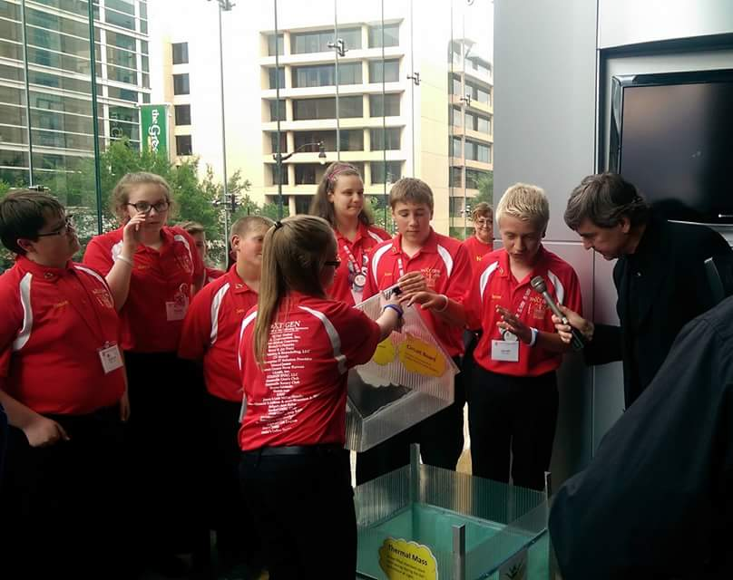
Ce se întâmplă dacă ești Semi-Finalist?
Ești invitat să participi la Global Innovation Award Event în Washington, D.C.
Jurizarea durează 15 minute. Echipa va trebui să creeze o prezentare pentru jurați de 5 minute. Jurații vor avea 10 minute pentru a adresa întrebări.
Trebuie de asemenea să completeze Notificarea de schimbare a Soluției de Inginerie.
It is recommended that semi-finalist, that the team get a provisional patent on their solution since information about the team’s solution will be listed on the Global Innovation Award website.

Slide 13
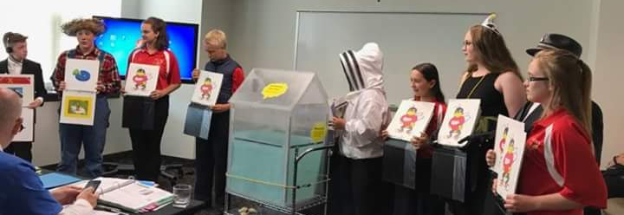
Prezentareala jurizarea GIA
Vă recomandăm cu tărie să pregătiți o prezentare pentru jurizarea de la Global Innovation Award
Vă recomandăm să pregătiți un scenariu fix, pe baza rubricilor GIA. Fă prezentarea voastră creativă și unică și asigurați-vă că toată echipa participă.
Dacă echipa are un prototip, trebuie să-l aducă! Adu un model mai mic dacă e nevoie.
Dacă ești semi-finalist, FIRST sugerează să aveți un patent provizoriu.
Image credit: USPTO

Slide 14
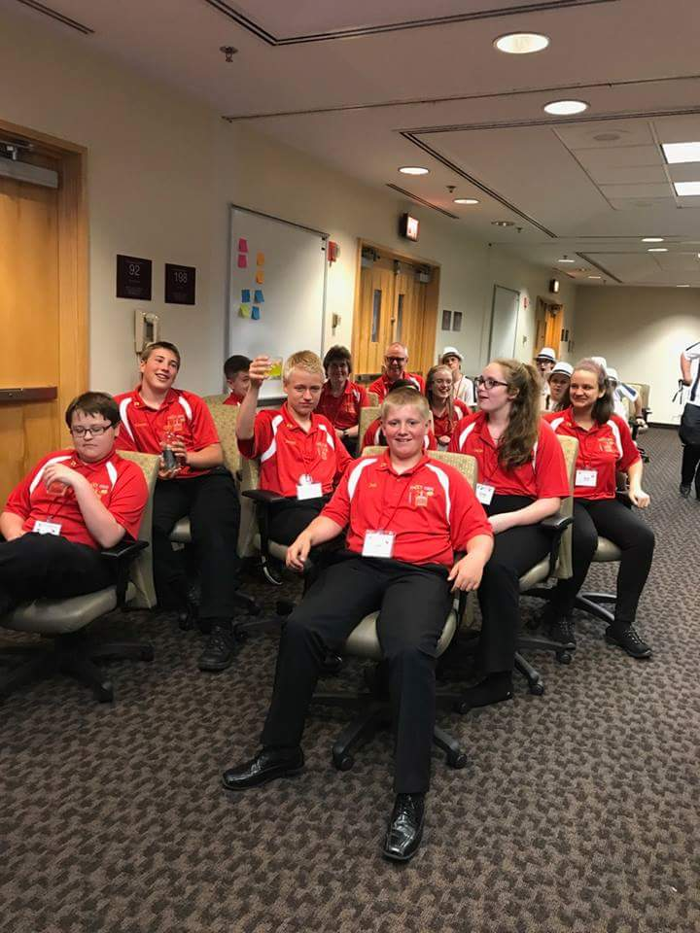
Sfaturi pentru jurizare - Partea 1
Vă recomandăm să aveți un “capitan” care să răspundă întrebărilor directe și se asigură că toți răspund la întrebări.
Căpitanul trebuie să știe despre ce fiecare se simte confortabil să vorbească. Și căpitanul răspunde întrebărilor.
Doar pentru că echipa are un capitan pentru sesiunea de jurizare, asta nu înseamnă că acesta este căpitanul echipei în general.
Dacă jurații nu au întrebări, puteți să le prezentați informații adiționale.

Slide 15
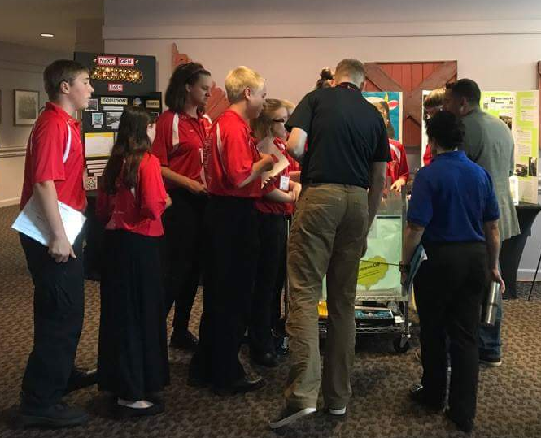
Sfaturi pentru jurizare Partea - 2
Jurizări suplimentare pot veni în zona de pit-uri și să adreseze întrebări despre proiectul echipei.
Cineva din echipă trebuie să fie în zona de pit-uri în timpul jurizărilor și oricine din echipă trebuie să fie pregătit să răspundă.
Este o idee bună să aveți o tablă pe care echipa să sumarizeze proiectul. Poate servi ca un afișaj util pentru echipă.
Arătați juraților prototipul proiectului vostru.
Nu lasați jurații să treacă mai departe fără ca aceștia să cunoască totul despre proiect.

Slide 16
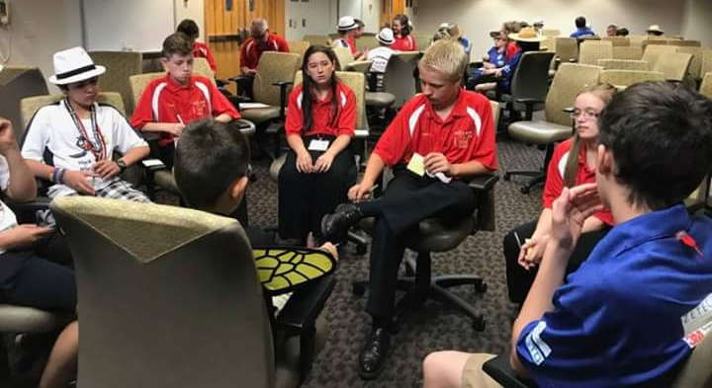
Notificare schimbare soluție inginerie
Echipa listează toate schimbările pe care le-au făcut asupra soluției. Pot include schimbările de la momentul nominalizării din campionat sau pot include toate schimbările pe cxare le-au făcut de la prima dezvoltare a soluției.
Include câteva desene ale soluției echipei. Descrieți schimbările și cum au îmbunătățit soluția.
Notificarea de schimbare a soluției de inginerie este de fapt despre dezvoltarea soluției echipei. Gândiți-vă la fiecare schimbare pe care ați realizat-o în timp ce aduceați îmbunătățiri. Explicați de ce ați realizat aceste schimbări.

Slide 17

Credits
Această lecție a fost scrisă de Team 3659 NeXT GEN, cu câteva editări făcute de frații Seshan
Poți contacta Team 3659 NeXT GEN pe pagina lor de Facebook : Garrett County FIRST LEGO League Team 3659.
Mai multe lecții disponibile pe www.ev3lessons.com și www.flltutorials.com
Această lecție a fost tradusă în limba romană de echipa FTC Rosophia #21455

